Slide 1
Kaufmann/frau
im
Gesundheitswesen
Folien zur Diskussion von Zielkonflikten im Gesundheitswesen
IZT – Institut für Zukunftsstudien und Technologiebewertung
Schopenhauerstraße 26; 14129 Berlin; www.izt.de
Michaela Evers-Woelk, m.evers-woelk@izt.de
Maren Eickhoff, m.eickhoff@izt.de
Dr. Michael Scharp m.scharp@izt.de
Notes:
Ziel des Projektes ist die Gründung einer Projektagentur Berufliche Bildung für Nachhaltige Entwicklung (PA-BBNE) des Partnernetzwerkes Berufliche Bildung am IZT. Für eine Vielzahl von Ausbildungsberufen erstellt die Projektagentur Begleitmaterialien zur Beruflichen Bildung für Nachhaltige Entwicklung (BBNE). Dabei werden alle für die Berufsausbildung relevanten Dimensionen der Nachhaltigkeit berücksichtigt. Diese Impulspapiere und Weiterbildungsmaterialien sollen Anregungen für mehr Nachhaltigkeit in der beruflichen Bildung geben.
Primäre Zielgruppen sind Lehrkräfte an Berufsschulen, sowie deren Berufsschüler*innen, aber auch Ausbildende und ihre Auszubildenden in Betrieben. Sekundäre Zielgruppen sind Umweltbildner*innen, Wissenschaftler*innen der Berufsbildung, Pädagog*innen sowie Institutionen der beruflichen Bildung.
Die Intention dieses Projektes ist es, kompakt und schnell den Zielgruppen Anregungen zum Thema “Nachhaltigkeit” durch eine integrative Darstellung der Nachhaltigkeitsthemen in der Bildung und der Ausbildung zu geben. Weiterhin wird durch einen sehr umfangreichen Materialpool der Stand des Wissens zu den Nachhaltigkeitszielen (SDG Sustainable Development Goals, Ziele für die nachhaltige Entwicklung) gegeben und so die Bildung gemäß SDG 4 “Hochwertige Bildung” unterstützt.
Im Mittelpunkt steht die neue Standardberufsbildposition "Umweltschutz und Nachhaltigkeit" unter der Annahme, dass diese auch zeitnah in allen Berufsbildern verankert wird. In dem Projekt wird herausgearbeitet, was "Nachhaltigkeit" aus wissenschaftlicher Perspektive für diese Position sowie für die berufsprofilgebenden Fertigkeiten, Kenntnisse und Fähigkeiten bedeutet. Im Kern sollen deshalb folgende drei Materialien je Berufsbild entwickelt werden:
die tabellarische didaktische Einordnung (Didaktisches Impulspapier, IP),
ein Dokument zur Weiterbildung für Lehrende und Unterrichtende zu den Nachhaltigkeitszielen mit dem Bezug auf die spezifische Berufsausbildung (Hintergrundmaterial, HGM),
Ein Handout (FS) z.B. mit der Darstellung von Zielkonflikten oder weiteren Aufgabenstellungen.
Die Materialien sollen Impulse und Orientierung geben, wie Nachhaltigkeit in die verschiedenen Berufsbilder integriert werden kann. Alle Materialien werden als Open Educational Ressources (OER-Materialien) im PDF-Format und als Office-Dokumente (Word und PowerPoint) zur weiteren Verwendung veröffentlicht, d. h. sie können von den Nutzer*innen kopiert, ergänzt oder umstrukturiert werden.

Slide 2
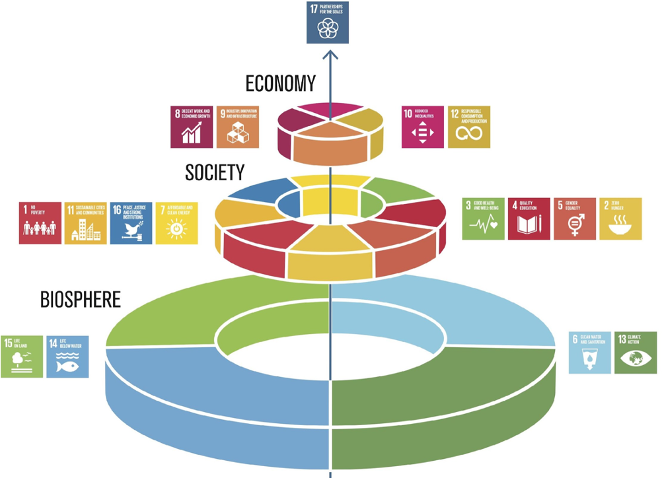
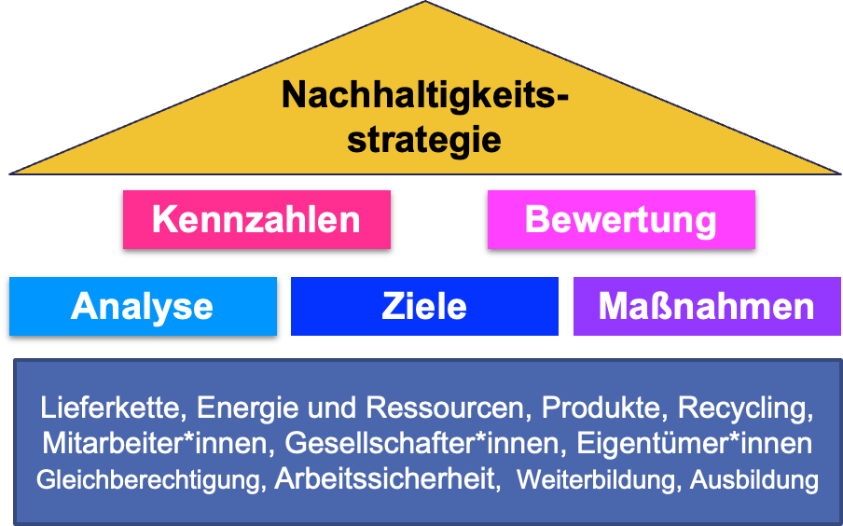
Nachhaltigkeit als gemeinsames Projekt:
Ganzheitliche Unternehmensführung
Welche Rolle spielen die SDGs in Ihrer Gesundheitseinrichtung? Wie kann sich die Gesundheitseinrichtung, in der Sie arbeiten,mit Blick auf die SDGs für die Zukunft besser aufstellen?
Kaufmann/frau im Gesundheitswesen
Bildquellen: links - Stockholm Resilience Centre o.J.,
rechts - eigene Abbildung nach sph o.J.
Notes:
Beschreibung
Die Berufsausübung im Gesundheitswesen ist mit der Nutzung natürlicher Ressourcen und mit einem Eingriff in die Umwelt verbunden. Unsere Gesellschaft und unsere Wirtschaft sind in die Biosphäre eingebettet, sie ist die Basis für alles. Das Cake-Prinzip bietet einen Ansatzpunkt für eine ganzheitliche Unternehmensführung im Sinne einer „Verschiebung weg vom aktuellen sektoralen Ansatz, bei dem soziale, wirtschaftliche und ökologische Entwicklung als separate Teile angesehen werden“ (Stockholm Resilience Centre o.J.). Die erste Ebene ist die Biosphäre mit den SDGs 6, 13, 14 und 15. Auf der Basis der Biosphäre werden alle weiteren SDGs eingeordnet. Die nächste Ebene nach der Biosphäre bildet die Gesellschaft mit den jeweiligen SDGs 1 bis 4, 7, 11 und 16. Die dritte Ebene bildet die Wirtschaft, denn diese ist abhängig von einer funktionierenden Gesellschaft. Diese Ebene umfasst die SDGs 8, 9, 10 sowie 12 – also alles, was eine nachhaltige Wirtschaft ausmacht. “On the Top“ steht das SDG 17 „Partnerschaften zur Erreichung der Ziele”, das in diesem Modell als Dreh- und Angelpunkt zwischen allen Ebenen der Interaktion funktioniert. Ohne das Zusammenwirken von mehreren Stakeholdern, Gemeinschaften und Staaten, wird es nur sehr schwer sein, die 17 SDGs bis 2030 umzusetzen.
Auch wenn das SDG 4 hochwertige Bildung keine exponierte Rolle in diesem Modell hat, so kann insbesondere Bildung Ansatzpunkte für das Vermeiden von Krisen und dysfunktionale Gesellschaften (Korruption, Rechtsunsicherheit, Umweltzerstörung, Verletzung der Menschenrechte) bieten. Auch in demokratischen Gesellschaften mit einer Wirtschaftsstruktur, die schon in vielen Teilen im Sinne der Nachhaltigkeit reguliert ist, werden die Ziele der nachhaltigen Entwicklung noch bei weitem nicht erreicht, zu groß sind die Defizite der SDGs wie selbst die Bundesregierung in den jeweiligen Nachhaltigkeitsberichten der Ministerium bestätigt (Bundesregierung o.J.).
Aufgaben
Die SDGs können erreicht werden, wenn alle betroffenen Akteure gemeinsam an der Umsetzung arbeiten. Deshalb stellt sich die Frage für jede Gesundheitseinrichtung, für die jeweilige Geschäftsführung, die Eigentümer*innen und für alle Mitarbeiter*innen:
Welche Rolle spielen die SDGs für Ihre Gesundheitseinrichtung?
Wie kann sich die Gesundheitseinrichtung, in der Sie arbeiten, mit Blick auf die SDGs für die Zukunft besser aufstellen?
Quellen
Cake: Stockholm Resilience Centre (o.J.): Eine neue Art, die Ziele für nachhaltige Entwicklung zu sehen und wie sie alle mit Lebensmitteln verbunden sind. Online: https://www.stockholmresilience.org/research/research-news/2016-06-14-the-sdgs-wedding-cake.html. (Lizenz: CC BY-ND 3.0)
Nachhaltigkeitsstrategie - eigene Darstellung in Anlehnung an: sph (o.J.): Strategische Ausrichtung. Online: https://sph-nachhaltig-wirtschaften.de/nachhaltige-strategische-ausrichtung-unternehmen/
Bundesregierung (o.J.): Berichte aus den Ministerien. Online: https://www.bundesregierung.de/breg-de/themen/nachhaltigkeitspolitik/berichte-und-reden-nachhaltigkeit/berichte-aus-den-ministerien-429902
‹#›

Slide 3
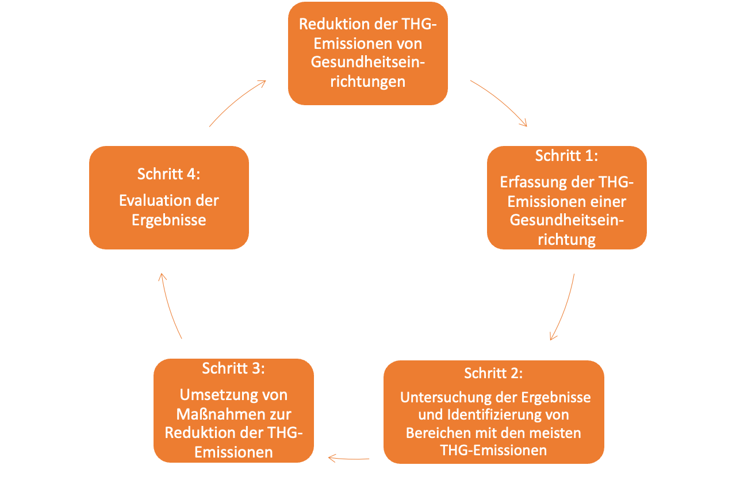
Klimaschutz im Gesundheitswesen: Das Gesundheitswesen als Emittent
Der Gesundheitssektor trägt nachweislich zu den globalen Umweltveränderungen bei und ist weltweit für 4,4 % der Treibhausgasemissionen verantwortlich. Damit liegt er über den Emissionen des Flugverkehrs und der Schifffahrt.
Welche Emissionsquellen können für eine Gesundheitseinrichtung identifiziert werden?
Welche Maßnahmen kennen Sie um Treibhausgasemissionen in der Gesundheitsversorgung und in der Pflege zu reduzieren? Welche Maßnahmen werden bereits in Ihrer Gesundheitseinrichtung umgesetzt?
Kaufmann/frau im Gesundheitswesen
Quelle: Eigene Abbildung in Anlehnung an NHS, Sources of
carbon emissions by proportion of NHS Carbon Footprint Plus
Notes:
Beschreibung
Der Klimawandel ist laut der WHO die größte Gesundheitsbedrohung für die Menschheit (WHO 2021). Auch der Gesundheitssektor muss demnach Maßnahmen zur Reduktion von Treibhausgasemissionen ergreifen, um einen Beitrag zum Klimawandel zu leisten.
Deutschland hat sich in einer gemeinsamen Erklärung “Klimapakt Gesundheit” dazu verpflichtet, Maßnahmen im Gesundheitssektor zu unterstützen und so zum Klimaschutz beizutragen Der Klimawandel wird zum größten Teil direkt durch die Verbrennung fossiler Energieträger wie Kohle, Öl und Gas verursacht. Emissionsquellen im Gesundheitswesen umfassen: Gebäudeenergie, volatile Anästhetika und Dosierinhalatoren, Fahrzeugflotte und Dienstreisen, Medikamente und Chemikalien, medizinische Ausstattung, nicht-medizinische Ausstattung, sonstige Versorgungsketten, Wasser und Abfall, externe Gesundheitsdienste, Pendeln von Angestellten, Mobilität der Besuchenden, Mobilität der Patient*innen und Pflegebedürftigen.
Um die Treibhausgasemissionen in Gesundheitseinrichtungen zu reduzieren, können verschiedene Schritte eine Hilfestellung geben: Zunächst müssen die Treibhausgasemissionen erfasst und emissionsintensive Bereiche identifiziert werden, um dann gezielte Klimaschutzmaßnahmen abzuleiten und umzusetzen sowie zu evaluieren.
Aufgaben
Welche Emissionsquellen können in Gesundheitseinrichtungen identifiziert werden?
Welche Maßnahmen können zur Reduktion von Treibhausgasemissionen eingesetzt werden?
Welche Emissionsquellen können für Ihre Gesundheitseinrichtung identifiziert werden?
Welche Maßnahmen werden bereits in Ihrer Gesundheitseinrichtung umgesetzt und welche halten Sie zusätzlich für geboten?
Quellen
Quitmann, C. (2023) Der Gesundheitssektor als Emittent - international; in: Nikendei C. et al. (2023): Heidelberger Standards der Klimamedizin – Wissen und Handlungsstrategien für den klinischen Alltag und die medizinische Lehre im Klimawandel, S.139 - 144, GMS J Med Educ.
National Health Service (o.J.): Delivering a ‘Net Zero’National Health Service, Online: https://www.england.nhs.uk/greenernhs/wp-content/uploads/sites/51/2020/10/delivering-a-net-zero-national-health-service.pdf
‹#›

Slide 4
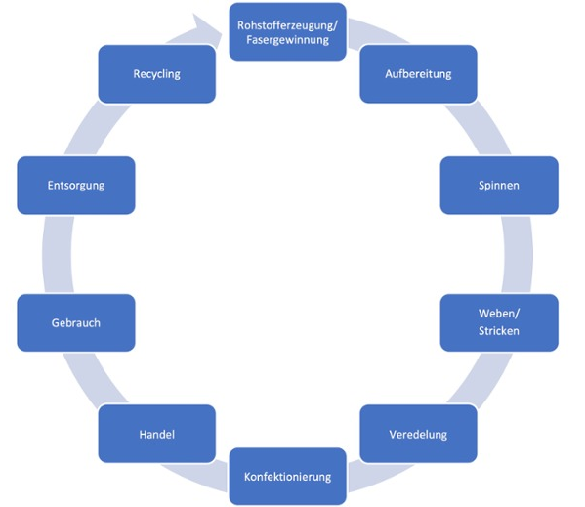
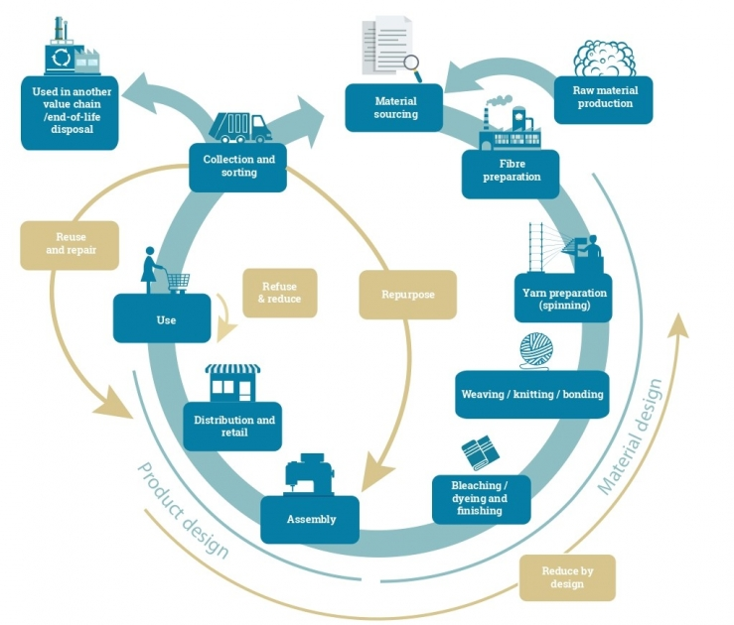
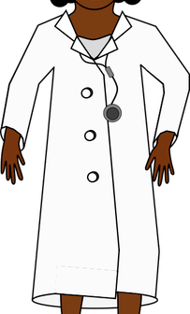
Nachhaltigkeit in der Pflege
Wie gestalten sich Lieferketten?
Welche Materialien und Ressourcen werden in der Pflege verwendet? Versuchen Sie Lieferkette eines Rohstoffes nachzuvollziehen. Für welche Prozessebenen verfügen Sie über Daten und Informationen?
Auf welche Herausforderungen können Sie bei der Analyse der Lieferketten stoßen?
Kaufmann/frau im Gesundheitswesen
Bildquellen: Bundesministerium für Wirtschaft und Klimaschutz (o.J.)
Notes:
Beschreibung
In jedem Berufsbild werden natürliche Ressourcen genutzt und verbraucht. Und jede Ressourcennutzung ist mit einem Eingriff in die Umwelt verbunden. Unsere Gesellschaft und unsere Wirtschaft sind in die Biosphäre eingebettet, sie ist die Basis für alles. Im Gesundheitswesen werden viele Materialien, wie Plastik, Metall und auch Baumwolle, ge- und verbraucht. Bei der Ressourcenbeschaffung, -verarbeitung und -nutzung gibt es verschiedene Risiken, die zu analysieren sind. Wie können Liefer- bzw. Wertschöpfungsketten sowie Beschaffungs- und Produktionsprozesse anhand der drei Nachhaltigkeitsdimensionen (sozial, ökonomisch und ökologisch) betrachtet werden?
Aufgabe
Versuchen Sie, anhand eines Rohstoffes, der im Gesundheitswesen zum Einsatz kommt (z.B. Baumwolle oder Metalle) die Lieferkette nachzuvollziehen. Für welche Prozessebenen verfügen Sie über Daten und Informationen?
Auf welche Herausforderungen können Sie bei der Analyse der Lieferketten stoßen?
Nachhaltigkeit kann als ethisch-moralisches Prinzip mit inhärenten Werten, wie Rechenschaftspflicht, Verantwortung, Gerechtigkeit, Gleichheit, Lebensqualität, Nicht-Schaden oder auch Fürsorge angesehen werden. Wie kann der Verbrauch von Rohstoffen in der Pflegearbeit unter diesen Aspekten reflektiert werden?
Quelle
Huss, N. (2022). Ethische Spannungsfelder – Globale Verantwortung, Nachhaltigkeit und Hygieneparadigmen. In: Riedel, A., Lehmeyer, S. (eds) Ethik im Gesundheitswesen. Springer Reference Pflege – Therapie – Gesundheit . Springer, Berlin, Heidelberg.
Bilder: publicdomainvectors.org “lady doctor”, “hands with medical gloves”, “Nurse in blue uniform“
‹#›

Slide 5
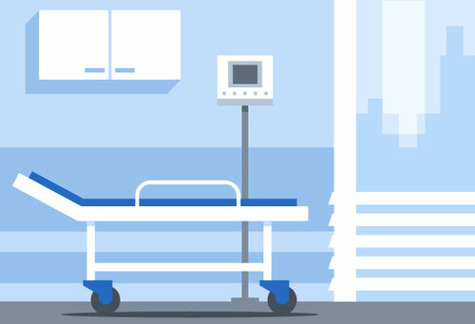
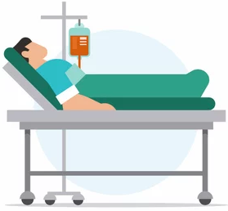
Nachhaltigkeit und Pflege: Zuwendung contra Profit
Diskussion: Auf der einen Seite müssen Pflegeheime wirtschaftlich arbeiten, auf der anderen Seite besteht der Wunsch nach hochwertiger pflegerischer Leistung.
Wie kann eine qualitativ hochwertige Pflege gewährleistet werden, während gleichzeitig die Notwendigkeit wirtschaftlichen Handelns berücksichtigt wird?
Kaufmann/frau im Gesundheitswesen
Quelle: Sauerland 2016
Bilder: publicdomainvectors.org
Notes:
Beschreibung
Ein viel diskutiertes Problem ist der Zielkonflikt zwischen Zuwendungen in der Pflege und der Notwendigkeit zum wirtschaftlichen Arbeiten im Gesundheitswesen. Auf der einen Seite müssen Gesundheits- und Pflegeeinrichtungen wirtschaftlich handeln, auf der anderen Seite müssen und wollen sie qualitativ hochwertige pflegerische Leistungen erbringen.
Aufgabe
Wie kann eine qualitativ hochwertige Pflege gewährleistet werden, während gleichzeitig die Notwendigkeit wirtschaftlichen Handelns berücksichtigt wird?
Quellen
Sauerland, Dirk (2016): Probleme einer zunehmenden Ökonomisierung im deutschen Pflegesystem. In: Judith Wolf, Martin Dabrowski, Eric C. Meyer, Albert Brühl, Markus Giesbers, Dörte Heger et al. (Hg.): Menschenwürde und Gerechtigkeit in der Pflege: Brill | Schöningh, S. 63–95.
Bilder: publicdomainvectors.org “Patient and nurse”, “cash”, “car”

Slide 6
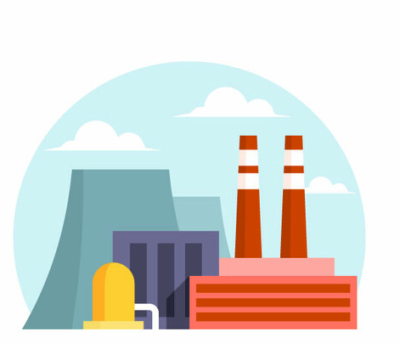
Nachhaltigkeit und Pflege: Digitalisierung contra Nachhaltigkeit
Diskussion: Die Digitalisierung der Pflege kann effizientes Arbeiten begünstigen, gleichzeitig einen höheren Ressourceneinsatz bedeuten und sich negativ auf die soziale Nachhaltigkeit auswirken.
Wie können die Chancen der Digitalisierung in der Pflege genutzt und die Risiken vermieden werden?
Kaufmann/frau im Gesundheitswesen
Quelle: Hülsken-Giesler und Daxberger 2018
Bilder: publicdomainvectors.org
Notes:
Beschreibung
Die fortschreitende Digitalisierung im Gesundheitswesen führt zu Zielkonflikten in der Pflege. So kann beispielsweise die Digitalisierung der Pflege zwar Vorteile z.B. im Sinne des effizienten Arbeitens bedeuten, gleichzeitig aber ggf. zu einem höheren Ressourceneinsatz führen und sich negativ u.a. auf die soziale Nachhaltigkeit auswirken. Der Ressourceneinsatz für die Produktion von digitalen Endgeräten und digitaler Infrastruktur ist recht hoch und der durchgehende Betrieb von Rechenzentren ist ein weiterer Aspekt des Ressourcenverbrauchs. Aus der Perspektive der sozialen Nachhaltigkeit wäre es nachteilig, wenn Pflegekräfte zukünftig weniger Zeit für die persönliche Zuwendung für die zu pflegenden Menschen hätten, oder Pflegebedürftige mehrheitlich durch Pflegeroboter versorgt werden würden.
Aufgaben
Welche Prozesse können in der Pflege digitalisiert werden und langfristig zu Zeiteinsparungen führen, die für die direkte Pflege der Pflegebedürftigen genutzt werden können?
Haben Sie Erfahrungen mit Digitalisierung in der Pflege gemacht? Wo kann sie unterstützen, wo möglicherweise behindern?
Wann und wie sollten sozialen Aspekten der Vortritt vor ökologischen Überlegungen gewährt werden?
Quellen
Hülsken-Giesler, M., Daxberger, S. (2018). Robotik in der Pflege aus pflegewissenschaftlicher Perspektive. In: Bendel, O. (eds) Pflegeroboter. Springer Gabler, Wiesbaden. https://doi.org/10.1007/978-3-658-22698-5_7
Bilder: publicdomainvectors.org “Patient and nurse”, “Robot chef”, “Server”, “Power plant”, “Power cord in wall socket”

Slide 7
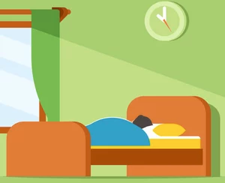
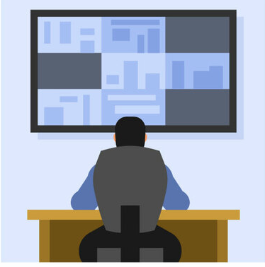
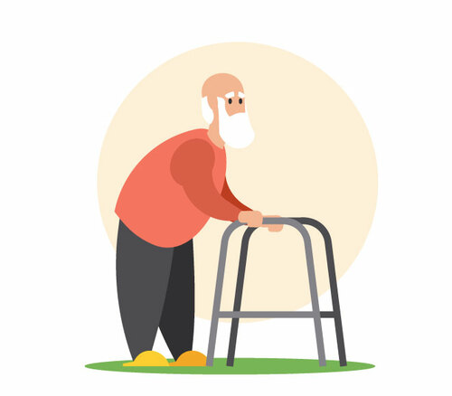
Nachhaltigkeit und Pflege: Sicherheit contra Privatsphäre
Diskussion: Ein Zielkonflikt besteht auch zwischen der Überwachung von pflegebedürftigen Menschen und der möglichen Einschränkung ihre Privatsphäre durch Überwachungstechnologie.
Wie können Pflegebedürftige besser geschützt werden, ohne ihre Privatsphäre durch Überwachungstechnologie zu verletzen?
Kaufmann/frau im Gesundheitswesen
Quelle: Kreis 2018
Bilder: publicdomainvectors.org
Notes:
Beschreibung
Ein weiterer Zielkonflikt in der Pflege besteht zwischen der Überwachung von pflegebedürftigen Menschen und der möglichen Einschränkung der Privatsphäre durch eingesetzte Überwachungstechnologien. So ist gerade die Nutzung von optischen Sensoren wie Kameras ein Problem, wenn Pflegebedürftige in ihrem Alltag beobachtet werden können. Dennoch ergibt sich durch die technisch gestützte Überwachung die Möglichkeit des schnellen Eingriffs, wenn es beispielsweise einen Unfall im Badezimmer gegeben hat.
Aufgabe
Wie können Pflegebedürftige (und Pflegende) digital beobachtet und geschützt werden, ohne ihre Privatsphäre durch Überwachungstechnologie zu verletzen?
Quellen
Kreis, J. (2018). Umsorgen, überwachen, unterhalten – sind Pflegeroboter ethisch vertretbar?. In: Bendel, O. (eds) Pflegeroboter. Springer Gabler, Wiesbaden. https://doi.org/10.1007/978-3-658-22698-5_12
Bilder: publicdomainvectors.org “old man”, “cctv”

Slide 8
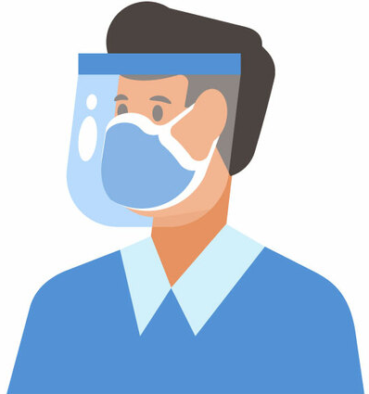
Nachhaltigkeit und Pflege: Abfallvermeidung contra Hygiene
In einer Gesundheitseinrichtung wird viel und teilweise schädlicher Abfall produziert. Mitarbeitenden sollen bei der Gesundheitsversorgung das Müllaufkommen zu reduzieren und gleichzeitig die Hygienestandards in der täglichen Versorgung von Pflegebedürftigen einhalten.
Wie viel Abfall und insbesondere Kunststoffabfall fällt in einer Gesundheitseinrichtung an und wie kann dieser vermieden werden?
Kaufmann/frau im Gesundheitswesen
Quelle: Scherrer 2006
Bilder: publicdomainvectors.org
Notes:
Beschreibung
Ein zentraler Zielkonflikt in der Pflege besteht zwischen Anforderungen an die Hygiene und Anforderungen, die die Nachhaltigkeit an die Pflege stellt. Die Mehrheit aller Pflegemittel sind aus logistischen Gründen beispielsweise nur in Kunststoffverpackungen erhältlich und sind damit Quelle von Kunststoffabfällen. Dazu kommen die hohen Hygienestandards, die Pflegeprodukte in der täglichen Gesundheitsversorgung erfüllen müssen, was ebenfalls zur Menge an Kunststoffabfällen beiträgt.
Aufgabe
Diskussion: In einer Gesundheitseinrichtung wird täglich viel und teilweise schädlicher Abfall produziert. Die große Herausforderung für die Mitarbeitenden ist es, innerhalb der Gesundheitsversorgung das Müllaufkommen zu reduzieren und gleichzeitig die Hygienestandards in der täglichen Versorgung von Pflegebedürftigen einzuhalten.
Wie viel Abfall fällt in Ihrer Gesundheitseinrichtung an und wie kann Abfall vermieden oder reduziert werden?
Wie viel Kunststoffmüll fällt speziell in der Pflege an und welche Maßnahmen tragen zu einer Verbesserung des Müllaufkommens bei?
Quellen
Richter, H., Pecher, S. (2023): Abfallvermeidung und -entsorgung im OP, Reduction and disposal of waste in the OR. Online: https://www.thieme-connect.com/products/ejournals/abstract/10.1055/a-2026-4683
Huss, N. (2022). Ethische Spannungsfelder – Globale Verantwortung, Nachhaltigkeit und Hygieneparadigmen. In: Riedel, A., Lehmeyer, S. (eds) Ethik im Gesundheitswesen. Springer Reference Pflege – Therapie – Gesundheit . Springer, Berlin, Heidelberg.
Robert Koch Institut (2021): Bund/Länder-Arbeitsgemeinschaft Abfall, Vollzugshilfe zur Entsorgung von Abfällen aus Einrichtungen des Gesundheitsdienstes; Online: https://www.rki.de/DE/Content/Infekt/Krankenhaushygiene/Kommission/Downloads/LAGA-Rili.pdf
Bilder: publicdomainvectors.org “hand with soap bottle”, “hygienic tampons”, “face mask and plastic shield”, “hands with medical gloves”

Slide 9
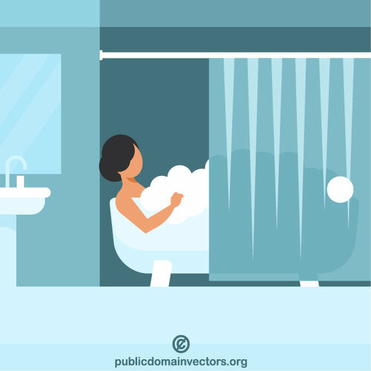
Nachhaltigkeit und Pflege: Ressourceneinsparung contra individuelle Präferenzen
Diskussion: Die Bestrebung, Energie zu sparen, kann dazu führen, dass beispielsweise die Zimmertemperatur nicht mehr den individuellen Wärmebedürfnissen älterer Menschen entspricht oder der Wunsch nach einer warmen Badewanne nicht täglich erfüllt wird.
Wie können individuelle Präferenzen gegenüber Zielen der Nachhaltigkeit abgewogen werden?
Wann sollte sozialen Aspekten der Vortritt vor ökologischen Überlegungen gewährt werden?
Kaufmann/frau im Gesundheitswesen
Quelle: Rommerskirch-Manietta et al. 2021
Bilder: publicdomainvectors.org
Notes:
Beschreibung
Wenn in der Pflege verstärkt auf Nachhaltigkeit gesetzt wird, kann es zu Konflikten zwischen nachhaltigen Handlungen und Handlungen kommen, die sich an individuellen Präferenzen von Pflegebedürftigen ausrichten. Wenn verstärkt Wasser gespart werden muss, kann dies beispielsweise mit dem Wunsch von Pflegebedürftigen kollidieren, häufig in der Badewanne zu sein. Darüber hinaus kann die Bestrebung im Sinne der Nachhaltigkeit Energie zu sparen, dazu führen, dass bspw. die Zimmertemperatur möglicherweise nicht mehr mit dem individuellen Wärmebedürfnis älterer Menschen übereinstimmt.
Aufgaben
Wie können individuelle Präferenzen gegenüber Zielen der Nachhaltigkeit abgewogen werden?
Wann sollten sozialen Aspekten der Vortritt vor ökologischen Überlegungen gewährt werden?
Quellen
Rommerskirch-Manietta, M., Roes, M., Stacke, TI. et al. Präferenzen von Menschen mit Pflegebedarf. HBScience 12, 13–21 (2021). https://doi.org/10.1007/s16024-020-00346-4
Bilder: publicdomainvectors.org “woman taking a bath” und “oil heater”

Slide 10
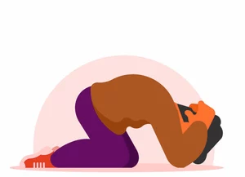
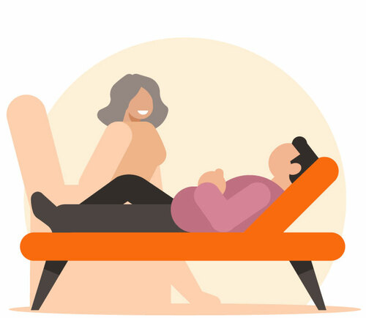
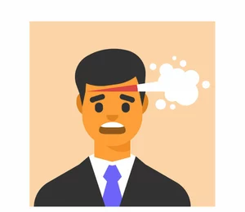
Nachhaltigkeit und Pflege: Zuwendung contra Überlastung
Diskussion: Pflegekräfte stehen vermehrt vor der Herausfor- derung, zwischen der persönlichen Zuwendung für Pflegebe- dürftige und der eigenen körperlichen Gesundheit abzuwägen.
Wie können Pflegekräfte besser mit Überforderung im Arbeitsalltag umgehen? Welche Möglichkeiten zur Prävention gibt es für Mitarbeitende in einer Gesundheitseinrichtung?
Kaufmann/frau im Gesundheitswesen
Quelle: Hülsken-Giesler und Daxberger 2018
Bilder: publicdomainvectors.org
Notes:
Beschreibung
Der Fachkräftemangel in der Pflege führt ebenfalls zu Zielkonflikten im Sinne der sozialen Nachhaltigkeit, da immer weniger Pflegekräfte immer mehr Pflegebedürftige betreuen müssen. Pflegekräfte müssen vermehrt zwischen der persönlichen Zuwendung für Pflegebedürftige und der eigenen körperlichen Gesundheit abwägen.
Aufgabe
Wie können Pflegekräfte in einer Gesundheitseinrichtung besser mit Überforderung und Stress im Arbeitsalltag umgehen?
Welche Möglichkeiten der Prävention gibt es?
Quelle
Schmidt, B. (2015): Burnout in der Pflege: Risikofaktoren - Hintergründe - Selbsteinschätzung. Kohlhammer. Stuttgart
Nikendei, C. (2023): Der Klimawandel, die Diskrepanz zwischen Wissen und Handeln und das Kontinuum zwischen Abwehr, Bewusstwerdung und psychischer Belastung; in: Nikendei, C. et al. (2023): Heidelberger Standards der Klimamedizin – Wissen und Handlungsstrategien für den klinischen Alltag und die medizinische Lehre im Klimawandel, S.128 - 136, GMS J Med Educ.
Bilder: publicdomainvectors.org “Patient and nurse”, “Nurse and patient”, “upset man”, “tired man”

Slide 11
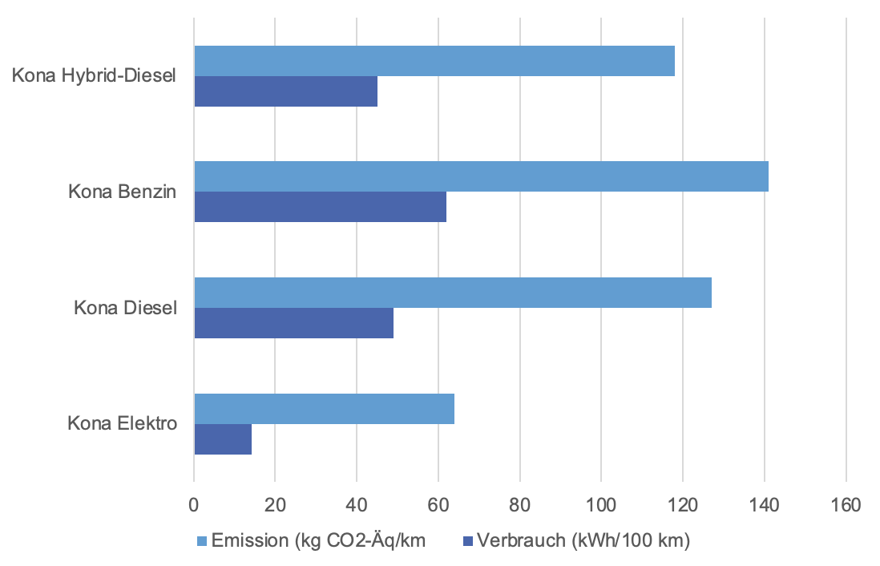
Nachhaltige Mobilität in der (ambulanten) Pflege: Wie emissionsarm ist Ihre Fahrzeugflotte?
Beispiel Hyundai Kona
•Elektro / 150 kW,
•Benzin / 146 kW,
•Diesel / 100 kW
•Diesel-Hybrid /100 kW
Emissionsfaktoren
•Strom: 0,45 kg/kWh
•Diesel: 2,65 kg / l
•Benzin 2,37 kg / l
Diskutieren sie die Vor- und Nachteile betrieblicher Elektromobilität in einer Gesundheitseinrichtung? Ist Elektromobilität eine Möglichkeit die Fahrzeugflotte umzustellen?
Kaufmann/frau im Gesundheitswesen
Daten: UBA 2021; Graphik: Eigene Darstellung.
Notes:
Beschreibung
Die Abbildung zeigt die Energieverbräuche (Treibstoffe und Strom) und die damit verbundenen Emissionen verschiedener Varianten des Hyundai Kona. Die Emissionen der Treibstoffe entsprechen ungefähr dem 10fachen des Treibstoffverbrauchs. Die Emissionen des Elektrofahrzeugs wurden mit dem Emissionsfaktor von 0,45 kg/kWh multipliziert (= Strommix). Die Abbildung zeigt, dass E-Fahrzeuge weniger als die Hälfte der Emissionen verursachen.
Aufgabe
Diskutieren sie die Vor- und Nachteile betrieblicher Mobilität in einer Gesundheitseinrichtung. Ist Elektromobilität eine Möglichkeit die Fahrzeugflotte umzustellen?
Daten
Kona, Mittelklasse Midi-SUV, alle Angaben pro 100 km
Kona Elektro, Leistung 150 kW, 64kW Batterie, Verbrauch 14,3 kWh / 6,45 kg /100 km, 64g/km
Kona Elektro, Leistung 150 kW, 64kW Batterie, Realverbrauch über 10.000 km: 17 kWh)
Kona Diesel, 1,6 CRDi 4WD, 100 kW, Verbrauch 4,9 l/100 km = 12,7 kg CO2/100 km bzw. 127 g CO2/km
Kona Benzin, 1,6 T-Cdi 4WD, 146 kW, Verbrauch 6,2 l/100 km = 14,1 kg CO2/100 km bzw. 141 g CO2/km Kona Hybrid-Diesel, 1,6 CRDi Hybrid 4WD, 100 kW, Verbrauch 4,5 l/100 km = 11,8 kg CO2/100km bzw. 118 g CO2/km
Quellen
Kona Elektro: Eigenes Fahrzeug
Kona alle Modelle: https://www.auto-motor-und-sport.de/marken-modelle/hyundai/kona/technische-daten/
Emissionsfaktor Benzin und Diesel: https://www.helmholtz.de/erde-und-umwelt/wie-viel-co2-steckt-in-einem-liter-benzin/
Benzin: 2,37 kg CO2/Liter
Diesel: 2,65 kg CO2/Liter
‹#›

Slide 12
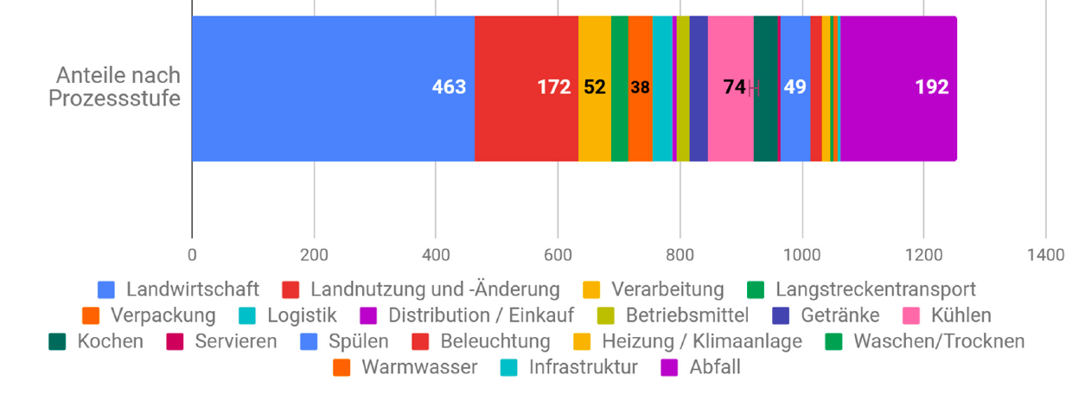
Nachhaltigkeit und Pflege Ernährung und Emissionen
Durchschnittliche Emission eines Menüs
Versuchen Sie die Energieverbräuche in der Küche einer Gesundheitseinrichtung zu bestimmen (Strom + Gas)?
Berechnen Sie beispielhaft den Energieverbrauch pro Menü (Gesamtenergieverbrauch / Anzahl der Menüs).
Anteile nach
Prozessstufe
Kaufmann/frau im Gesundheitswesen
Eigene Abbildung nach KEEKS 2019, Daten von ifeu
Notes:
Beschreibung
Eine Gesundheitseinrichtung ist zumeist mit einer Vollküche oder auch einer Frischküche ausgestattet, oder erhält tägliche Essenslieferungen für die Versorgung von Patienten und Pflegebedürftigen.
Die in der Abbildung gezeigten Werte gelten für Frischküchen (Vollküche) bei der Anlieferung der Lebensmittel durch einen Großhandelsbetrieb.
Die Graphik zeigt, dass die Landwirtschaft den meisten Emissionsausstoß verzeichnet und die größten Auswirkungen hat mit rund 460 g CO₂-Äq. Hinzukommen noch Emissionen aus der Landnutzung und aus Landnutzungsänderungen, die mit ca. 180 CO₂Äq je Portion (ca. 14%) an 3. Stelle stehen. Allerdings sind die Landnutzungsänderungen innerhalb Deutschlands nicht besonders relevant - es werden heutzutage keine Wälder oder Moore mehr in Ackerland umgewandelt. Andererseits trifft dies weiterhin auf das Viehfutter aus Südamerika zu, das z.B. zur Regenwaldvernichtung beiträgt.
An 2. Stelle mit fast 200 g CO₂-Äq (ca. 15%) steht das Abfallaufkommen. Das Aufkommen von Abfall wurde auf Basis der Literatur berechnet.
Es folgen Prozesse wie das Kühlen (74 g, ca. 6%), die Verarbeitung (52 g CO₂-Äq/Menü), das Spülen (49 g, ca. 4%), das Kochen (Zubereiten, 39 g, ca. 2%), die Verpackung (38 g) und der Langstreckentransport (30 g, Gemüse aus Südeuropa).
Aufgaben
Versuchen Sie die Energieverbräuche in der Küche einer Gesundheitseinrichtung zu bestimmen (Strom + Gas)?
Wie ist in der Gesundheitseinrichtung die Essensversorgung geregelt?
Für welche Prozesse können Sie auf Daten in Ihrer Einrichtung zugreifen?
Berechnen Sie den Energieverbrauch pro Menü pro Pflegebedürftige (Gesamtenergieverbrauch / Anzahl der Menüs).
Quellen
I. Danquah (2023): Speisenversorgung. In: Nikendei C. et al. (2023): Heidelberger Standards der Klimamedizin – Wissen und Handlungsstrategien für den klinischen Alltag und die medizinische Lehre im Klimawandel, S. 145-150, GMS J Med Educ.
Scharp, Michael (Hrsg. 2019): KEEKS-Endbericht. Online: www.keeks-projekt.de
Im Rahmen des KEEKS-Projektes hat das IZT zusammen mit dem IFEU-Institut und weiteren Partnern die Menüs von 22 Schulküchen untersucht und in 5 Schulküchen die Energieverbräuche der Zubereitung erfasst. Als funktionale Einheit wurde eine Menüposition für ein durchschnittliches Mittagessen je Grundschulkind definiert, die je nach Schule aus Vor, Haupt und Nachspeise sowie weiteren Essensangeboten wie z.B. einer Salattheke und Getränken bestehen kann. Für die in den Küchen anfallenden Energieverbräuche wurden Verbrauchsmessungen durchgeführt. Auf dieser Basis wurde ein Modell entworfen, das die Aspekte Kühllagerung, Kochen, Servieren, Spülen, Beleuchtung, Heizung und Klimaanlage, Waschen und Trocknen sowie Warmwasser abbildet. Es basiert u.a. auf Durchschnittswerten der in den untersuchten Schulküchen vorliegenden Verbräuche, die – analog zur Modellierung der Lebensmittel ein gewichtetes Mittel über die in Abhängigkeit von der Außentemperatur, dem Krankheitsstand usw. schwankenden Verbräuchen darstellen.
‹#›

Slide 13
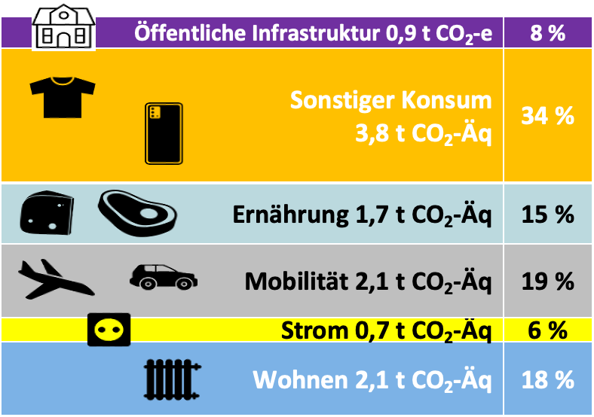
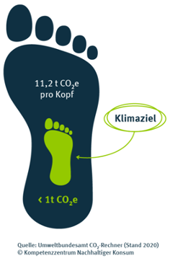
Klimaschutz in der Pflege Mein persönlicher CO₂-Fußabdruck
Im Durchschnitt verursacht eine Bundesbürgerin oder ein Bundesbürger pro Jahr rund 11,2 Tonnen CO₂-Äquivalente. Klimaverträglich - für jeden Menschen weltweit gleich - wäre lediglich eine Tonne.
Welchen Fußabdruck hinterlasse ich mit meinem Lebensstil …
• durch Stromverbrauch und Heizen?
• durch meine Ernährung?
• durch mein Konsumverhalten?
• durch meine Mobilität?
Kaufmann/frau im Gesundheitswesen
Quelle: Umweltbundesamt 2021a
Notes:
Beschreibung
Der Klimawandel wird zum größten Teil direkt durch die Verbrennung fossiler Energieträger wie Kohle, Öl und Gas verursacht. Wenn wir einen Blick auf unser Leben werfen und bilanzieren, welche Teilbereiche für die Emissionen von Treibhausgas-Äquivalenten (CO₂-Äq) verantwortlich sind, so zeigen sich sechs Bereiche: Das Wohnen, die Stromnutzung, die Mobilität, die Ernährung, die öffentliche Infrastruktur und der Konsum.
Am meisten trägt unser Konsum zum Klimawandel bei. In vier Bereichen kann man leicht einen Beitrag leisten, um die Emissionen durch Verhaltensänderungen zu mindern:
Wohnen mit 18%: Hier kann Heizwärme eingespart werden durch ein Herunterdrehen der Heizung oder durch eine Wärmedämmung des Gebäudes.
Strom mit 6%: Durch die Nutzung möglichst stromsparender Geräte (hohe Energieeffizienzklassen wie B oder A) kann eine gleiche Leistung erbracht werden, die aber viel weniger Strom verbraucht. Öko-Strom nutzen und/oder (für Fortgeschrittene) selbst produzieren.
Mobilität mit 19%: Einfach weniger Autofahren und stattdessen Bahn, Bus oder Fahrrad nutzen oder viele Strecken zu Fuß zurücklegen. Den Urlaub lieber mit der Bahn oder dem Fernbus antreten.
Ernährung mit 15%: Man muss nicht Veganer werden, es bringt schon viel, wenn der Konsum von Rindfleisch reduziert wird, insgesamt weniger Fleisch und Reis isst sowie den Anteil an hoch fetthaltigen Milchprodukten (vor allem Käse und Butter) verringert.
Im Durchschnitt verursachte eine Bundesbürgerin oder ein Bundesbürger im Jahr 2020 rund 11,2 Tonnen CO₂-Äq. Klimaverträglich - für jeden Menschen weltweit gleich - wäre lediglich eine Tonne (Umweltbundesamt 2021a). Aber welche Menge an Treibhausgas-Emissionen verursache ich ganz konkret mit meinem Lebensstil? Wie viele Tonnen CO₂-Äq. entstehen durch Stromverbrauch und Heizen, durch meine Ernährung, mein Konsumverhalten, meine Mobilität? Mit dem CO₂-Rechner des Umweltbundesamtes lässt sich schnell der private CO₂-Fußabdruck bestimmen. Einen ersten Eindruck innerhalb von zwei Minuten gibt “Mein CO₂-Schnellcheck”. Sehr viel genauer wird “Meine CO₂-Bilanz”, die in 10 bis 20 Minuten erstellt ist, allerdings auch mehr Daten und Informationen (z.B. zu Wohnungsgröße, Heizung) erfordert.
Aufgaben
Welchen Fußabdruck (persönliche CO₂-Bilanz) hinterlasse ich mit meinem Lebensstil?
durch Stromverbrauch und Heizen?
durch meine Ernährung?
durch mein Konsumverhalten?
durch meine Mobilität?
Erstellen Sie Ihre persönliche CO₂-Bilanz mithilfe des CO₂-Rechners des Umweltbundesamtes (uba.CO₂-rechner.de)!
Quellen
Umweltbundesamt (2021a): Konsum und Umwelt: Zentrale Handlungsfelder. Online: www.umweltbundesamt.de/themen/wirtschaft-konsum/konsum-umwelt-zentrale-handlungsfelder#bedarfsfelder
Umweltbundesamt (o.J.): CO2-Rechner des Umweltbundesamtes. Online: uba.co2-rechner.de/
‹#›

Slide 14
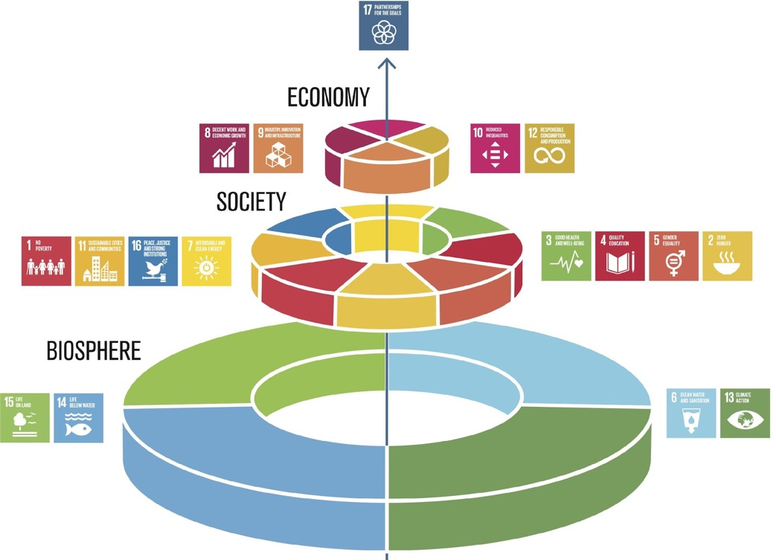
Nachhaltigkeit als gemeinsames Projekt Ganzheitliche Unternehmensführung
Nachhaltigkeits- strategie
Kennzahlen
Bewertung
Analyse
Ziele
Maßnahmen
Lieferkette, Energie und Ressourcen, Produkte, Recycling,
Mitarbeiter*innen, Gesellschafter*innen, Eigentümer*innen
Gleichberechtigung, Arbeitssicherheit, Weiterbildung, Ausbildung
Welche Rolle spielen die SDG für Ihr Unternehmen
Wie stellen Sie Ihr Unternehmen für die Zukunft auf?
Maler und Lackierer
Fachrichtung Gestaltung und Instandhaltung
Bildquellen: links - Stockholm Resilience Centre o.J., rechts Abbildung von Keya Choudbury nach sph o.J.
Notes:
Beschreibung
Aufgrund des Klimawandels ist eine Auseinandersetzung mit dem Thema der Nachhaltigkeit heute in allen Bereichen unumgänglich. Die Gesellschaft kann ohne eine intakte Umwelt nicht überleben, weswegen auf die Nutzung der natürlichen Ressourcen und den Erhalt von Lebensraum besonders geachtet werden muss. Unsere Gesellschaft und unsere Wirtschaft sind in die Biosphäre eingebettet, sie ist die Basis für alles. Das Cake-Prinzip bedeutet „eine Verschiebung weg vom aktuellen sektoralen Ansatz, bei dem soziale, wirtschaftliche und ökologische Entwicklung als separate Teile angesehen werden“ (Stockholm Resilience Centre o.J.). Auf der Basis der Biosphäre werden alle anderen SDGs eingeordnet werden müssen. Die nächste Ebene nach der Biosphäre bildet die Gesellschaft mit den jeweiligen SDG 1 bis 4, 7, 11 und 16. Die dritte Ebene bildet die Wirtschaft, denn diese ist abhängig von einer funktionierenden Gesellschaft. Diese Schichtung ist wohlbegründet, denn gesunde (3 Gesundheit und Wohlergehen) und wohlhabende (SDG 1 Keine Armut) Kund*innen sind auch die Konsument*innen der Unternehmen, ohne die sie nicht existieren würden. Die dritte Ebene – die Wirtschaft – umfasst die SDG 8 Menschwürdige Arbeit und Wirtschaftswachstum, 9 Industrie, Innovation und Infrastruktur, 10 Ungleichheit sowie 12 Nachhaltige/r Konsum und Produktion – also alles, was eine nachhaltige Wirtschaft ausmacht. “On the Top“ steht das SDG 17 „Partnerschaften zur Erreichung der Ziele, das in diesem Modell als Dreh- und Angelpunkt zwischen allen Ebenen der Interaktion funktioniert. Ohne das Zusammenwirken von mehreren Stakeholdern, Gemeinschaften und Staaten, wird es nur sehr schwer sein, die 17 SDGs bis 2030 umzusetzen.
Auch wenn das SDG 4 Hochwertige Bildung keine besondere Rolle in diesem Modell hat (und nur eingereiht ist zwischen allen anderen) – so kann nur Bildung den Teufelskreis der Armut durchbrechen, Krisen vermeiden und dysfunktionale Gesellschaften (Korruption, Rechtsunsicherheit, Umweltzerstörung, Verletzung der Menschenrechte) verändern. Aber auch in demokratischen Gesellschaften mit einer Wirtschaftsstruktur, die schon in vielen Teilen im Sinne der Nachhaltigkeit reguliert ist, werden die Ziele der nachhaltigen Entwicklung noch bei weitem nicht erreicht, zu groß sind die Defizite der SDG wie selbst die Bundesregierung in den jeweiligen Nachhaltigkeitsberichten der Ministerien bestätigen (Bundesregierung o.J.).
Aufgabe
Die SDG können auch nur erreicht werden, wenn alle betroffenen Akteure gemeinsam an der Umsetzung arbeiten. Deshalb stellt sich die Frage für jedes einzelne Unternehmen, für die Geschäftsführung, die Eigentümer*innen und für alle Mitarbeiter*innen:
Welche Rolle spielen die SDG für Ihr Unternehmen
Wie stellen Sie Ihr Unternehmen für die Zukunft auf?
Quellen und Abbildung
Cake: Stockholm Resilience Centre (o.J.): Eine neue Art, die Ziele für nachhaltige Entwicklung zu sehen und wie sie alle mit Lebensmitteln verbunden sind. Online: https://www.stockholmresilience.org/research/research-news/2016-06-14-the-sdgs-wedding-cake.html. (Lizenz: CC BY-ND 3.0)
Nachhaltigkeitsstrategie - eigene Darstellung in Anlehung an: sph (o.J.): Strategische Ausrichtung. Online: https://sph-nachhaltig-wirtschaften.de/nachhaltige-strategische-ausrichtung-unternehmen/
Bundesregierung (o.J.): Berichte aus den Ministerien. Online: https://www.bundesregierung.de/breg-de/themen/nachhaltigkeitspolitik/berichte-und-reden-nachhaltigkeit/berichte-aus-den-ministerien-429902

Slide 15
Impressum
Herausgeber
IZT - Institut für Zukunftsstudien und
Technologiebewertung gemeinnützige GmbH
Schopenhauerstr. 26, 14129 Berlin
www.izt.de
Projektleitung
Dr. Michael Scharp
Forschungsleiter Bildung und Digitale Medien am IZT
m.scharp@izt.de | T 030 80 30 88-14
Dieser Foliensatz wurde im Rahmen des Projekts „Projektagentur Berufliche Bildung für Nachhaltige Entwicklung“ (PA-BBNE) des Partnernetzwerkes Berufliche Bildung (PNBB) am IZT“ erstellt und mit Mitteln des Bundesministeriums für Bildung und Forschung unter dem Förderkennzeichen 01JO2204 gefördert. Die Verantwortung der Veröffentlichung liegt bei den Autorinnen und Autoren.
Dieses Bildungsmaterial berücksichtigt die Gütekriterien für digitale BNE-Materialien gemäß Beschluss der Nationalen Plattform BNE vom 09. Dezember 2022.
Projektagentur BBNE
Notes:
Die Projektagentur Berufliche Bildung für nachhaltige Entwicklung (PA-BBNE) des Partnernetzwerkes Berufliche Bildung am IZT wurde vom BMBF Bundesministerium für Bildung und Forschung unter dem Förderkennzeichen 01JO2204 gefördert.Im Mittelpunkt stand hierbei die neue Standardberufsbildposition "Umweltschutz und Nachhaltigkeit", die seit 2021 auf Beschluss der KMK in alle novellierten Ausbildungsordnungen berücksichtigt werden muss. PA-BBNE hat für 127 Berufsausbildungen und Fachrichtungen - vom Altenpfleger und Altenpflegerin über Gärtner und Gärtnerin bis hin zum Zimmerer und Zimmerin - Begleitmaterialien zur „Beruflichen Bildung für Nachhaltige Entwicklung“ (BBNE) entwickelt. Es wurden fünf verschiedene Materialien entwickelt:
BBNE-Impulspapier (IP): Betrachtung der Schnittstellen von Ausbildungsordnung in dem jeweiligen Berufsbild, Rahmenlehrplan und den Herausforderungen der Nachhaltigkeit in Anlehnung an die SDGs der Agenda 2030; Zielkonflikte und Aufgabenstellungen
BBBNE-Hintergrundmaterial (HGM): Betrachtung der SDGs unter einer wissenschaftlichen Perspektive der Nachhaltigkeit im Hinblick auf das Tätigkeitsprofil eines Ausbildungsberufes bzw. auf eine Gruppe von Ausbildungsberufen, die ein ähnliches Tätigkeitsprofil aufweisen; Beschreibung der berufsrelevanten Aspekte für zahlreiche SDG’s
BBNE-Foliensammlung (FS): Folien mit wichtigen Zielkonflikten für das betrachtete Berufsbild, dargestellt mit Hilfe von Grafiken, Bildern und Smart Arts , die Anlass zur Diskussion der spezifischen Herausforderungen der Nachhaltigkeit bieten.
BBNE-Handreichung (HR): Foliensammlung mit einem Notiztext für das jeweilige Berufsbild, der Notiztext erläutert die Inhalte der Folie; diese Handreichung kann als Unterrichtsmaterial für Berufsschüler und Berufsschülerinnen und auch für Auszubildende genutzt werden.
Weitere Materialien von PA-BBNE sind die folgenden ergänzenden Dokumente:
Nachhaltigkeitsorientierte Kompetenzen in der beruflichen Bildung: Leitfaden, Handout und PowerPoint zur Bestimmung und Beschreibung nachhaltigkeitsrelevanter Kompetenzen in der beruflichen Bildung
Umgang mit Zielkonflikten: Leitfaden, Handout und PowerPoint zum Umgang mit Zielkonflikten und Widersprüchen in der beruflichen Bildung
SDG 8 und die soziale Dimension der Nachhaltigkeit: Leitfaden zur Beschreibung der sozialen Dimension der Nachhaltigkeit für eine BBNE
Postkarten aus der Zukunft: Beispielhafte, aber absehbare zukünftige Entwicklungen aus Sicht der Zukunftsforschung für die Berufsausbildung
Primäre Zielgruppen sind Lehrkräfte an Berufsschulen und deren Berufsschülerinnen sowie Ausbildende und ihre Auszubildenden in den Betrieben. Sekundäre Zielgruppen sind Umweltbildner*innen, Pädagog*innen, Wissenschaftler*innen der Berufsbildung sowie Institutionen der beruflichen Bildung. Die Materialien wurden als OER-Materialien entwickelt und stehen als Download unter www.pa-bbne.de zur Verfügung.

